Slide 1
Image Key-points Location
2018.04

Slide 2
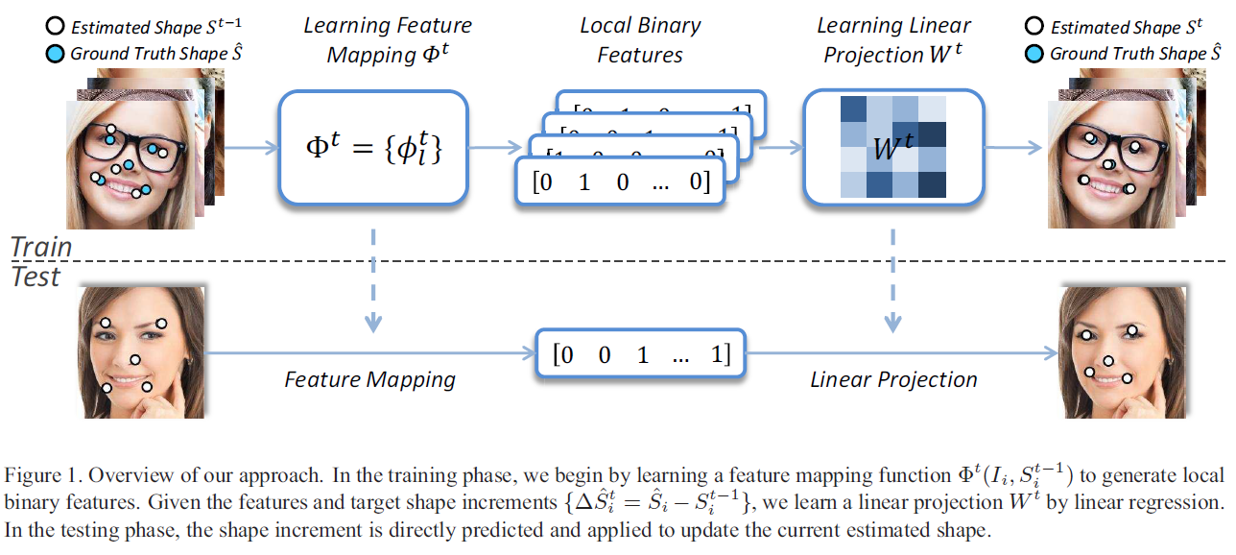
Face Alignment at 3000 FPS via Regressing Local Binary Features ------ LBF Algorithm
现有正/异常分类框架
L为landmark个数, 每个关键点对应一个feature mapping. t代表stage.每个stage里, 先用ensemble trees学习出每个关键点的feature mapping , 然后根据计算出所有的关键点的LBF特征, 连接成为一维特征向量, 结合 target shape increments ，用linear regression学习出线性投影 .

Slide 3
code
https://github.com/yulequan/face-alignment-in-3000fps (C++)
https://github.com/jwyang/face-alignment (matlab)
基于patch与MIL的胸片分类

Slide 4
One Millisecond Face Alignment with an Ensemble of Regression Trees ------ ERF Algorithm
文章有提供dlib c++ library.试用效果很好啊。http://www.nada.kth.se/~vahidk/face_ert.html
不过是依靠dlib库的，dlib库感觉和opencv同性质的库，个人感觉代码写的很乱，看不懂，不过试用效果不错，我用了opencv的harr检测器检测摄像头采集图像里面的脸，然后用dlib的shape predictor 去检测关键点，效果感觉很好，而且速度也很快。
不过再试用训练的时候卡在dlib配置上了，读PNG和JPEG出问题了，http://dlib.net/compile.html说要把一个external文件夹源码加入project，我没搞定。
基于attention机制的胸片分类模型

Slide 5
CVPR2015
[1] Zhu, Shizhan, et al. "Face Alignment by Coarse-to-Fine Shape Searching." Proceedings of the IEEE Conference on Computer Vision and Pattern Recognition. 2015.（有MATLAB源码）
[2] Lee, Donghoon, Hyunsin Park, and Chang D. Yoo. "Face Alignment using Cascade Gaussian Process Regression Trees." Proceedings of the IEEE Conference on Computer Vision and Pattern Recognition. 2015.
[3] Tzimiropoulos, Georgios. "Project-out cascaded regression with an application to face alignment." Proceedings of the IEEE Conference on Computer Vision and Pattern Recognition. 2015. (有MATLAB代码，核心部分为mexw64文件）
[4] Zulqarnain Gilani, Syed, Faisal Shafait, and Ajmal Mian. "Shape-Based Automatic Detection of a Large Number of 3D Facial Landmarks." Proceedings of the IEEE Conference on Computer Vision and Pattern Recognition. 2015.
基于目标检测网络的病灶检测方法

Slide 6
Project-Out Cascaded Regression with an application to Face Alignment ------ PO-CR Algorithm
Project homepage： http://www.cs.nott.ac.uk/~yzt/
Face Alignment by Coarse-to-Fine Shape Searching (CFSS Algorithm)
​
http://mmlab.ie.cuhk.edu.hk/projects/CFSS.html Matlab code: https://github.com/zhusz/CVPR15-CFSS
看readme文件里面需要补充数据，，，额，代码比较多， 好像有lib-svm和sift. readme 文件里面说训练至少需要20G的内存，，，惊呆了。。。 "Training typically requests at least 20 GB of memory (based on the default parameters settings)." 有他们训练好的model下载
http://mmlab.ie.cuhk.edu.hk/projects/CFSS/model.tar.gz

Slide 7
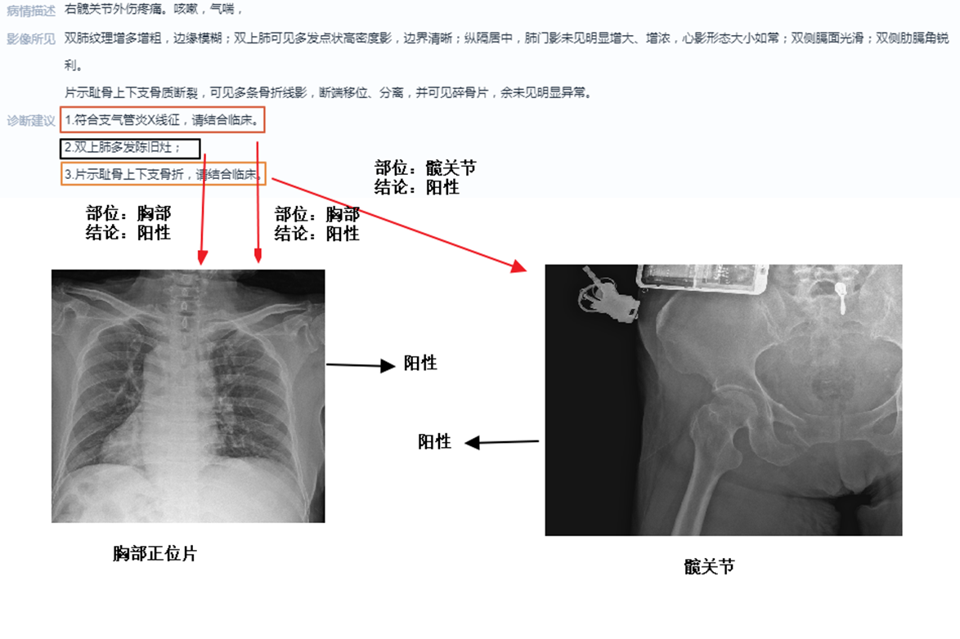
报告信息抽取
实现label的抽取
扩展
可以根据文本报告自动为每张图像打上正常/异常标签

Slide 8
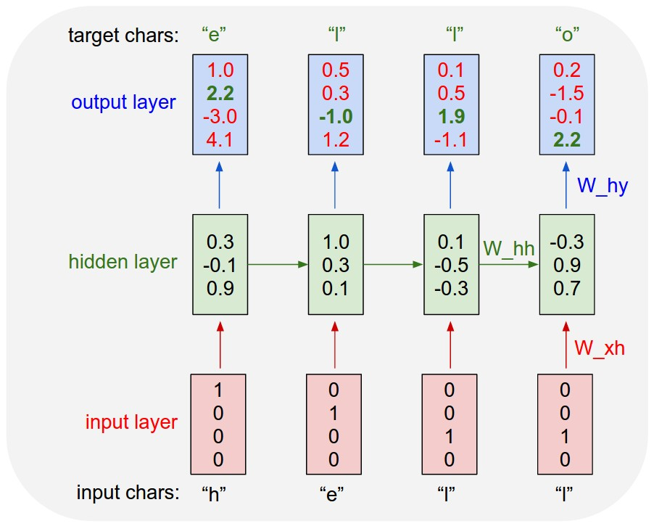



报告拼写检查

Slide 9
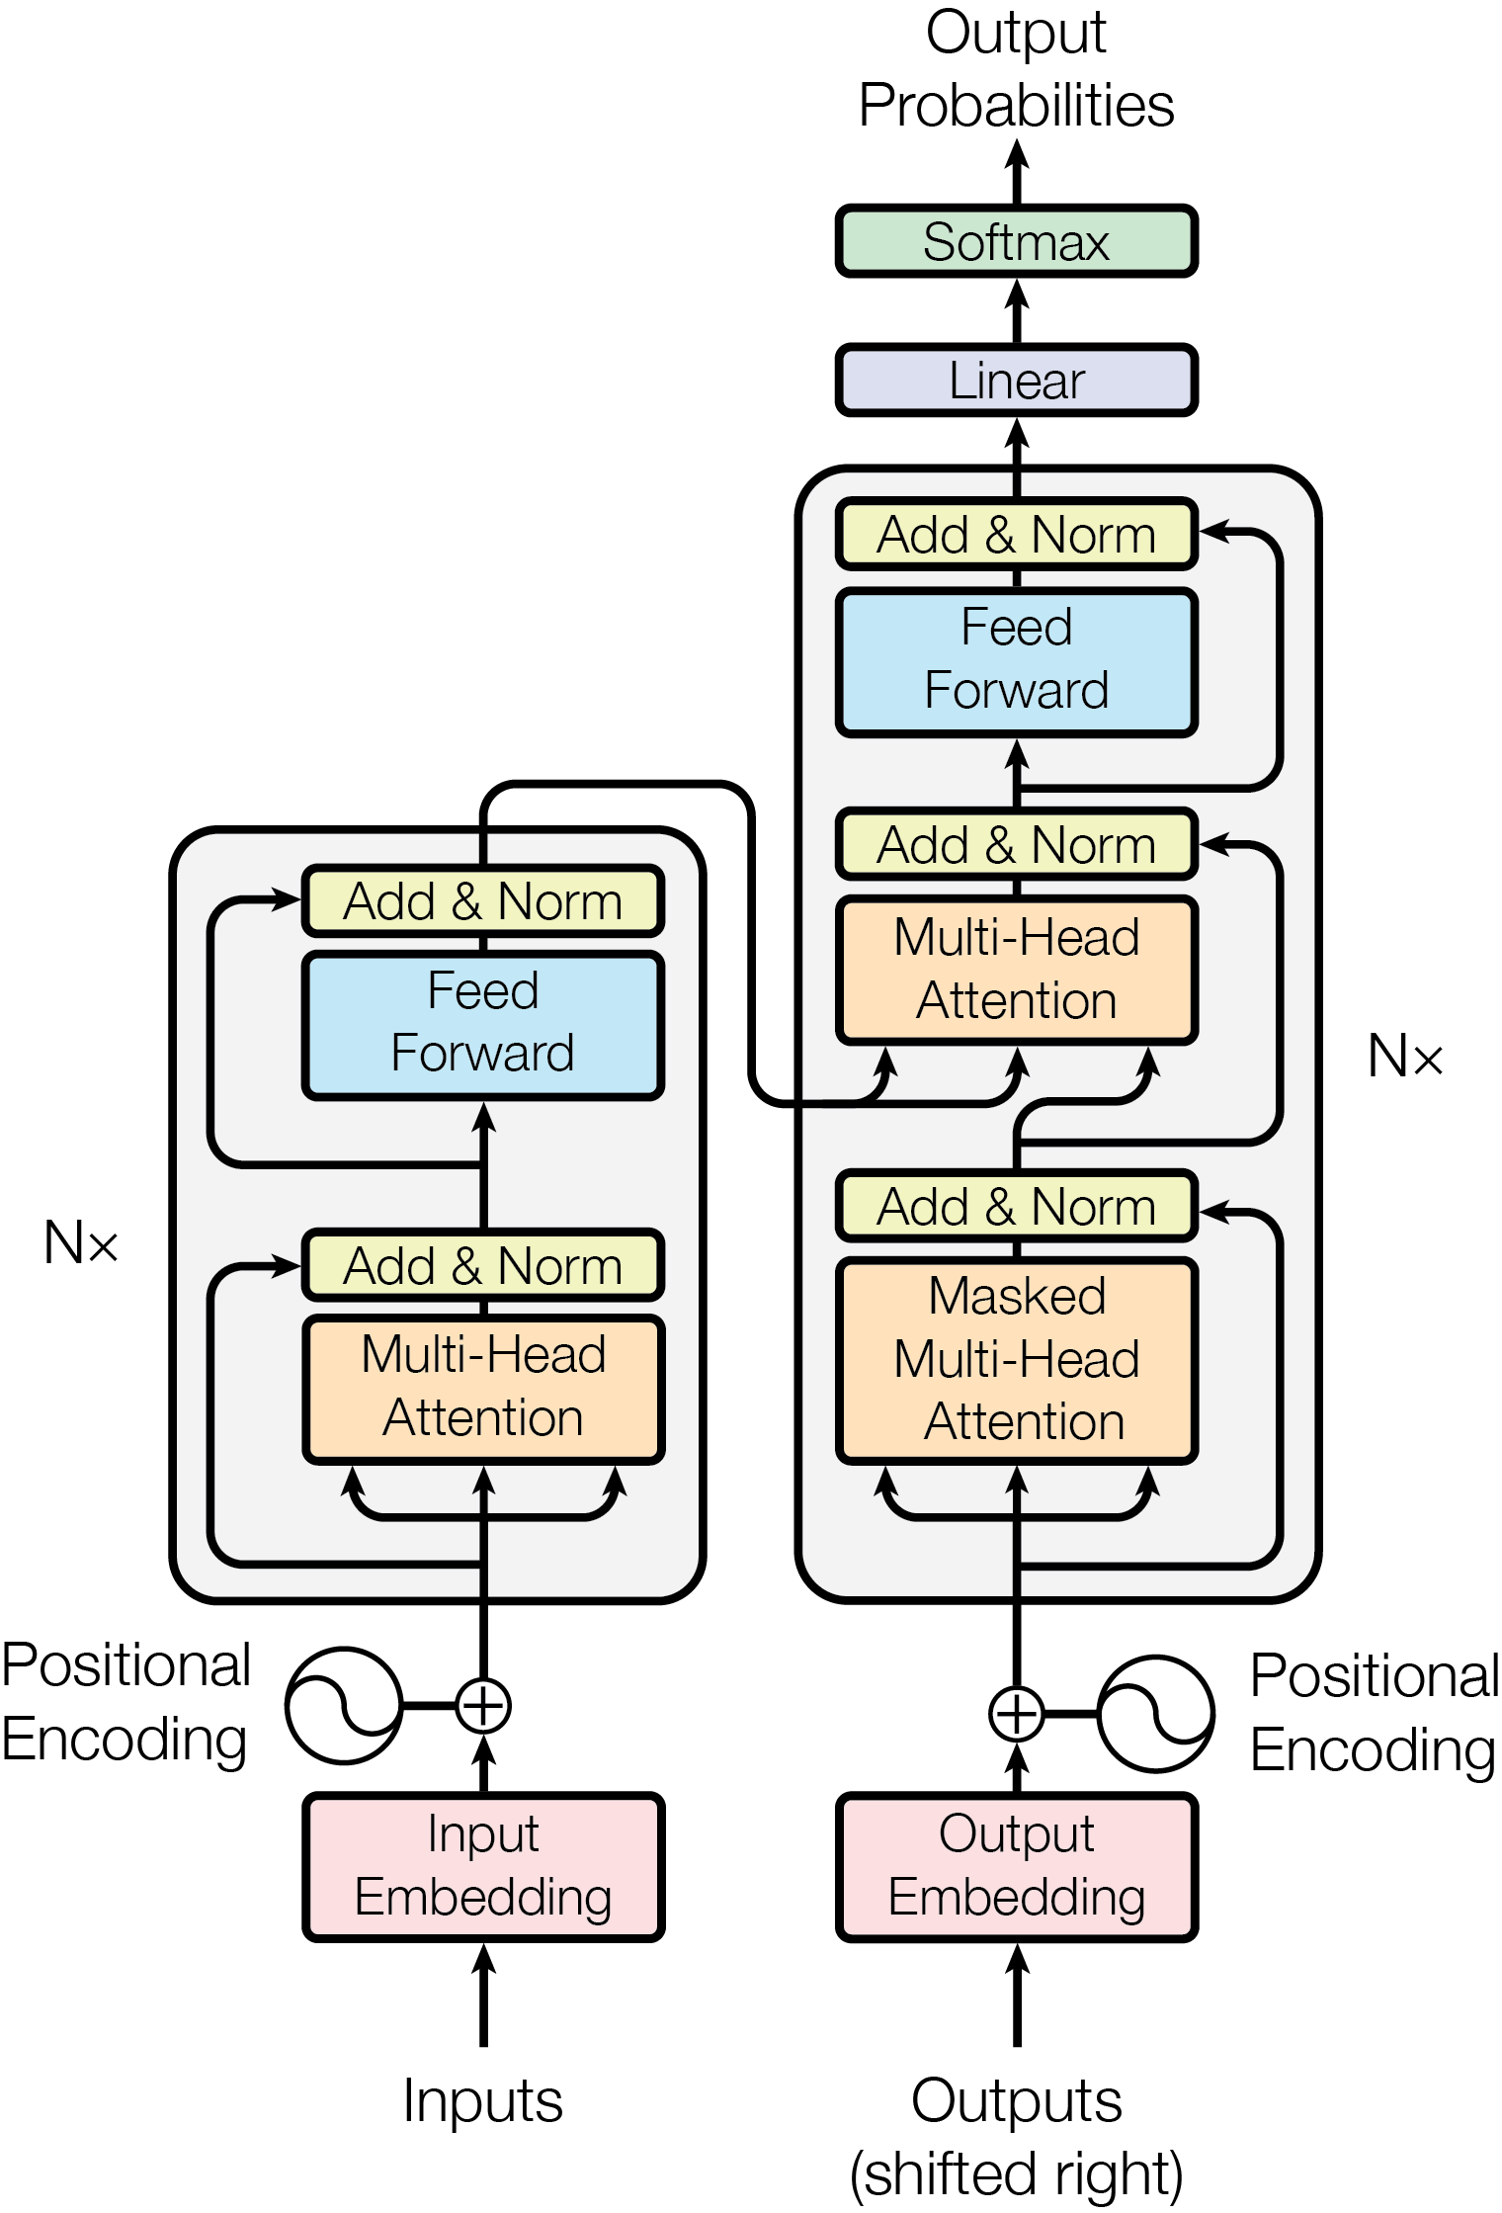
TODO: 报告辅助生成
描述部分->诊断部分
诊断部分->描述部分
Attention Model

Slide 10
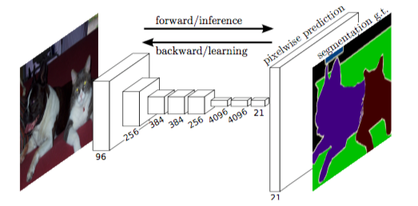
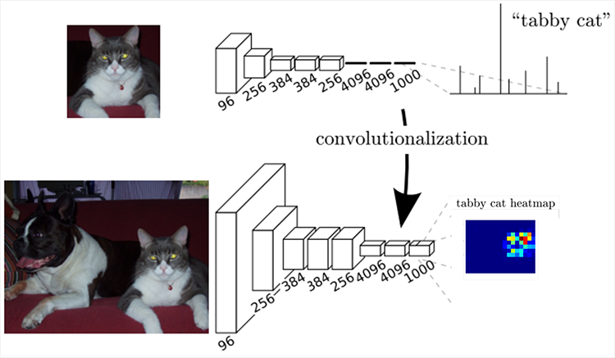
胸部X光图像分割
现有图像分割模型FCN (缺点)
得到的结果不够精细. 上采样的结果还是比较模糊和平滑，对图像中的细节信息不敏感.
是对各个像素进行分类，忽略了在通常的基于像素分类的分割方法中使用的空间规整（spatial regularization）步骤，缺乏空间一致性.

Slide 11
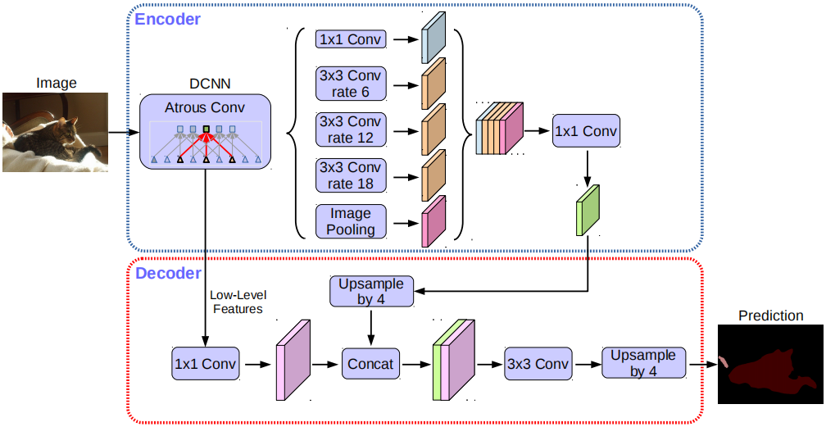
TODO: 技术方案
DeepLabv+: state-of-the-art performance on the PASCAL VOC 2012 semantic image segmentation benchmark

Slide 12
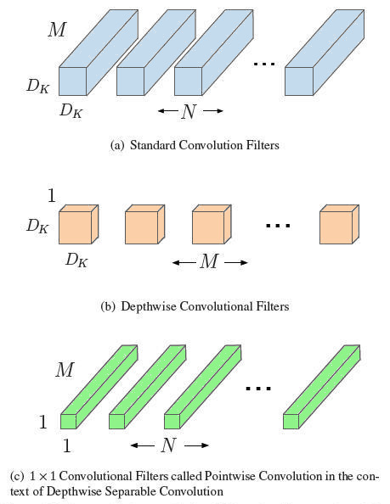
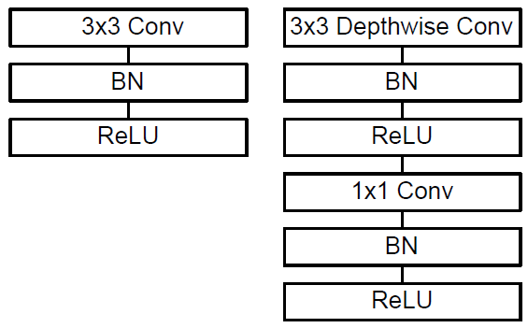
图像部位及模糊图像分类
现用的模型 MobileNet.
对含有交叉部位的图像分类性能较差，泛化能力不强.
对于质控模糊图像分类性能较差.

Slide 13
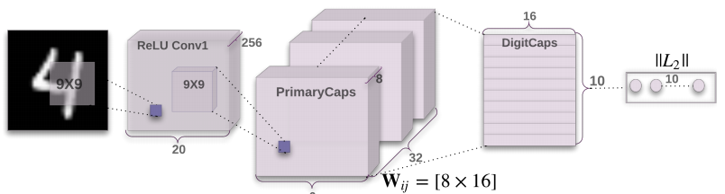
TODO: 技术方案
尝试提取dcm文件tag(BodyPartExamined)信息,采用word-embedding 的方法，将提取到的信息加入到网络中进行训练.
尝试采用Hinton新提出的Capsule-Network, 胶囊网络能够更多的关注到 对象的大小、位置，方向以及对象内部结构之间的关系属性.
模糊图像分类：
尝试采用其他模型训练，如ResNet, DenseNet等.
调研模糊图像分类算法及评价标准.

